Slide 2
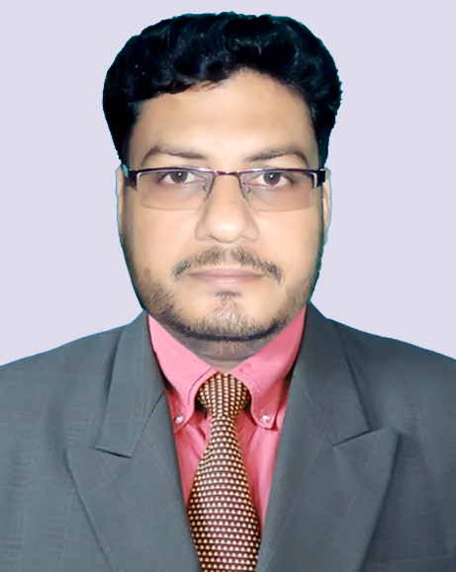
পরিচিতি
পাঠ পরিচিতি
কোনটি দেখবে
শিক্ষক পরিচিতি
আজকের পাঠ
মোঃ জাহিরুল ইসলাম
সিনিয়র শিক্ষক (বাংলা)
আল্লারদর্গা মাধ্যমিক বিদ্যালয়
দৌলতপুর, কুষ্টিয়া।
০১৭১০-৪৫১৯৪৩
শিখন ফল
একক কাজ
জোড়ায় কাজ
মূল্যায়ন
বাড়ীর কাজ
ধন্যবাদ
মোঃ জাহিরুল ইসলাম সিনিয়র শিক্ষক, আল্লারদর্গা মাধ্যমিক বিদ্যালয়, দৌলতপুর, কুষ্টিয়া।

Slide 3
এসো কয়েকটি ছবি দেখি

Slide 4
মংড়ুর পথে
বিপ্রদাশ বড়ুয়া

Slide 5
পাঠ শেষে শিক্ষার্থীরা যা যা …
লেখক পরিচিতি বলতে পারবে;
মিয়ানমারের জীবন-সংস্কৃতি সম্পর্কে ব্যাখ্যা করতে পারবে।

Slide 6
জন্ম
১৯৪০খ্রিঃ
চট্টগ্রামের ইছামতি গ্রামে
ঢাবিশ্বঃ এম এ
সহঃপরিচালক,শিশু একাডেমি
দুবার অগ্রণিব্যাংক,শিশু সাহিত্য পুঃও বাংলাএকাঃ
পুরঃ
গল্প,উপন্যাস, নাটক, প্রবন্ধ

Slide 7
একক কাজ
বিপ্রদাশ বড়ুয়া সম্পর্কে ৩টি বাক্য লিখ।

Slide 8
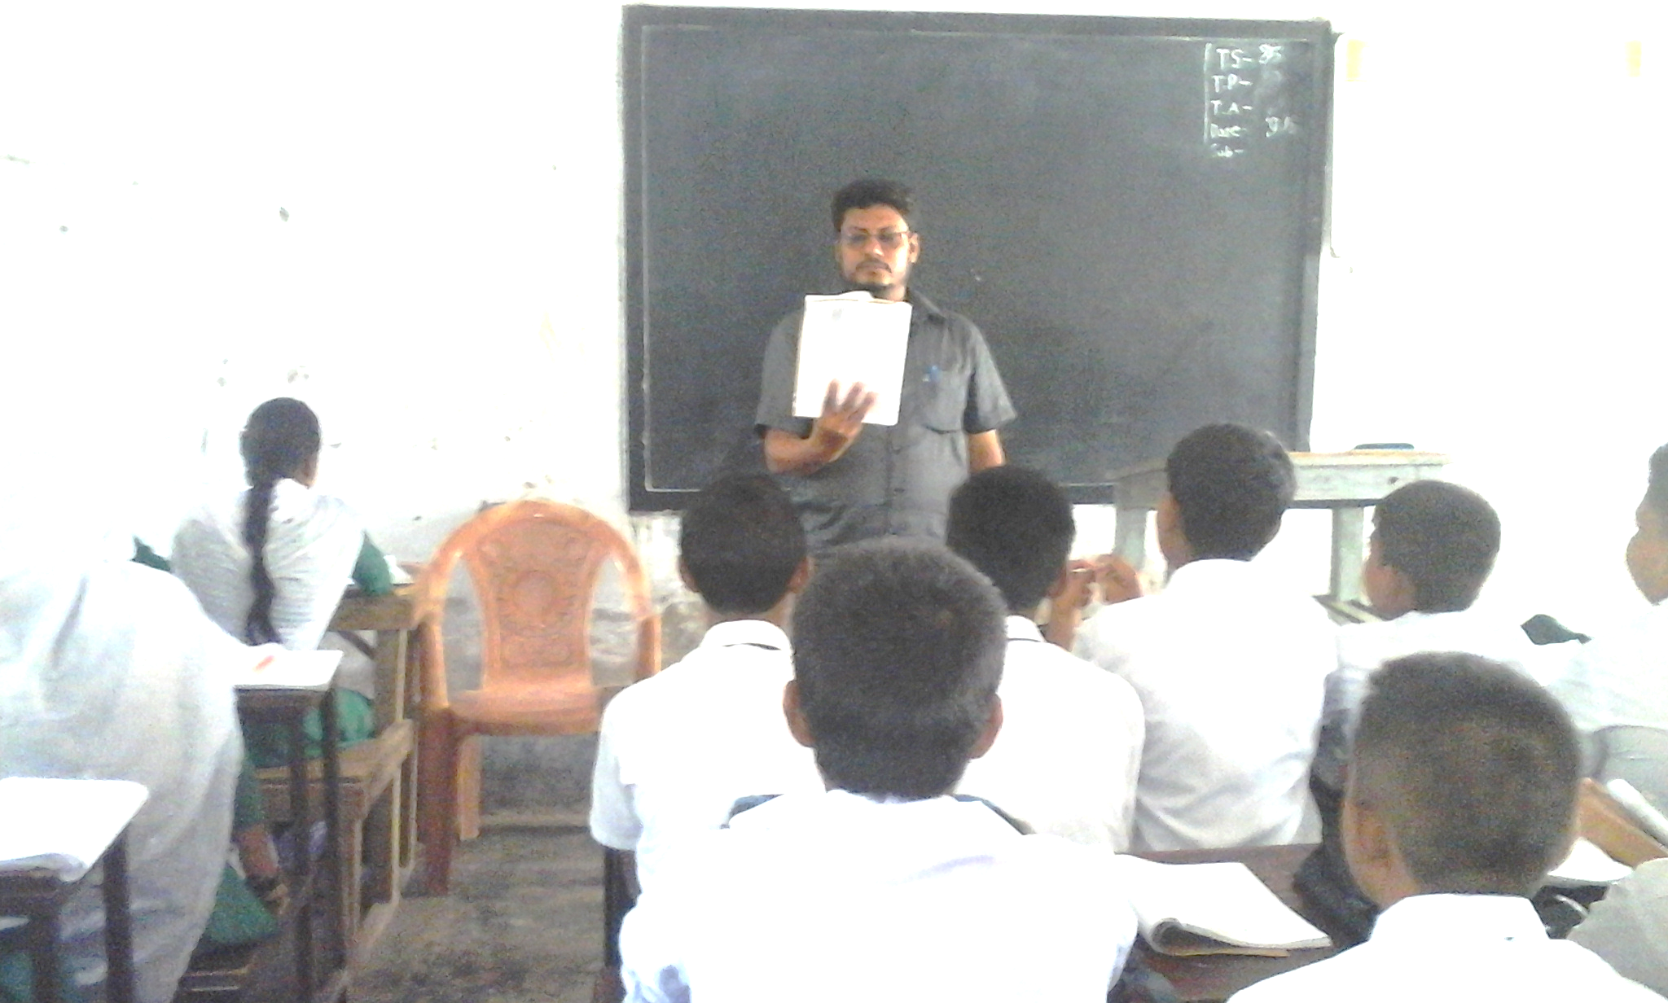
আদর্শ পাঠ

Slide 9
জোড়ায় কাজ
ফুঙ্গি কাদের বলা হয় এবং কেন?

Slide 10
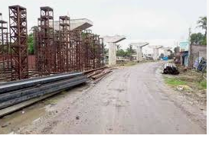
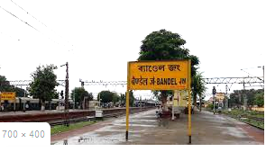

Slide 11
মূল্যায়ন
সঠিক উত্তরটিতে টিক চিহ্ন দাও
ব্যাণ্ডেল রোড কোথায়?
ক) ঢাকা
খ) সিলেট
গ) রাজশাহী
√
ঘ) চট্টগ্রামে

Slide 12
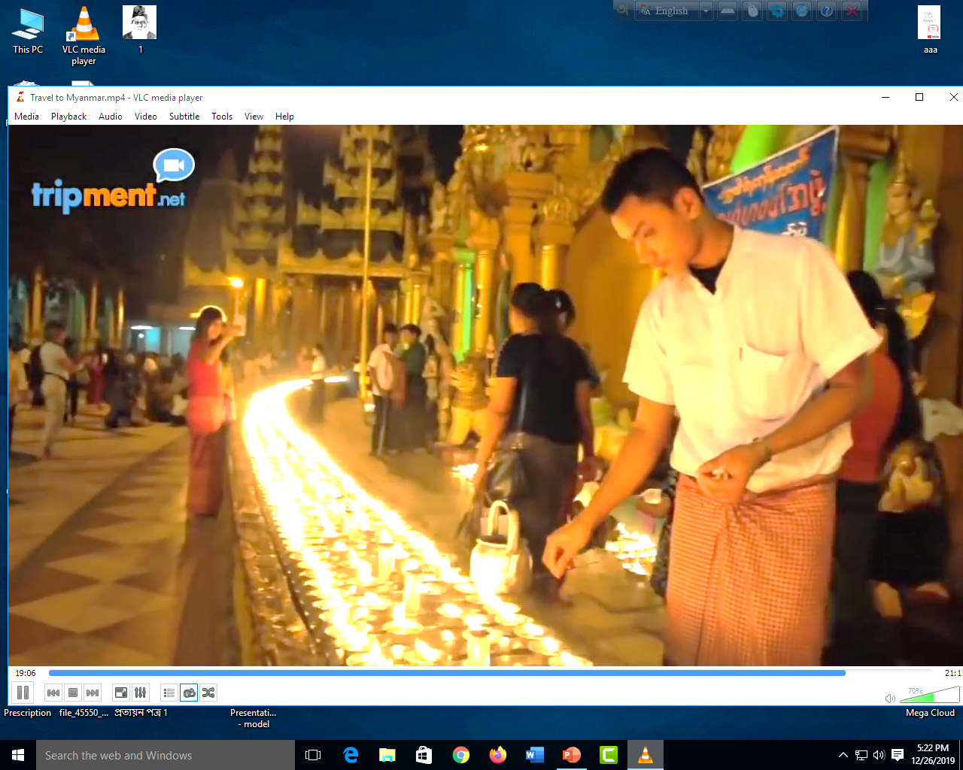
কয়েকটি ছবি দেখি

Slide 13
বাড়ীর কাজ
মিয়ানমারের সাথে আমাদের সংস্কৃতির মিলগুলো লিখে আনবে।

Slide 14
ধন্যবাদ

